Slide 1
TRƯỜNG THCS LONG BIÊN
BÀI GIẢNG ĐIỆN TỬ MÔN TOÁN 8
Tiết 1
ĐƠN THỨC NHIỀU BIẾN. ĐA THỨC NHIỀU BIẾN
GV: Đinh Thị Thanh Chà
Tổ Tự nhiên

Slide 2
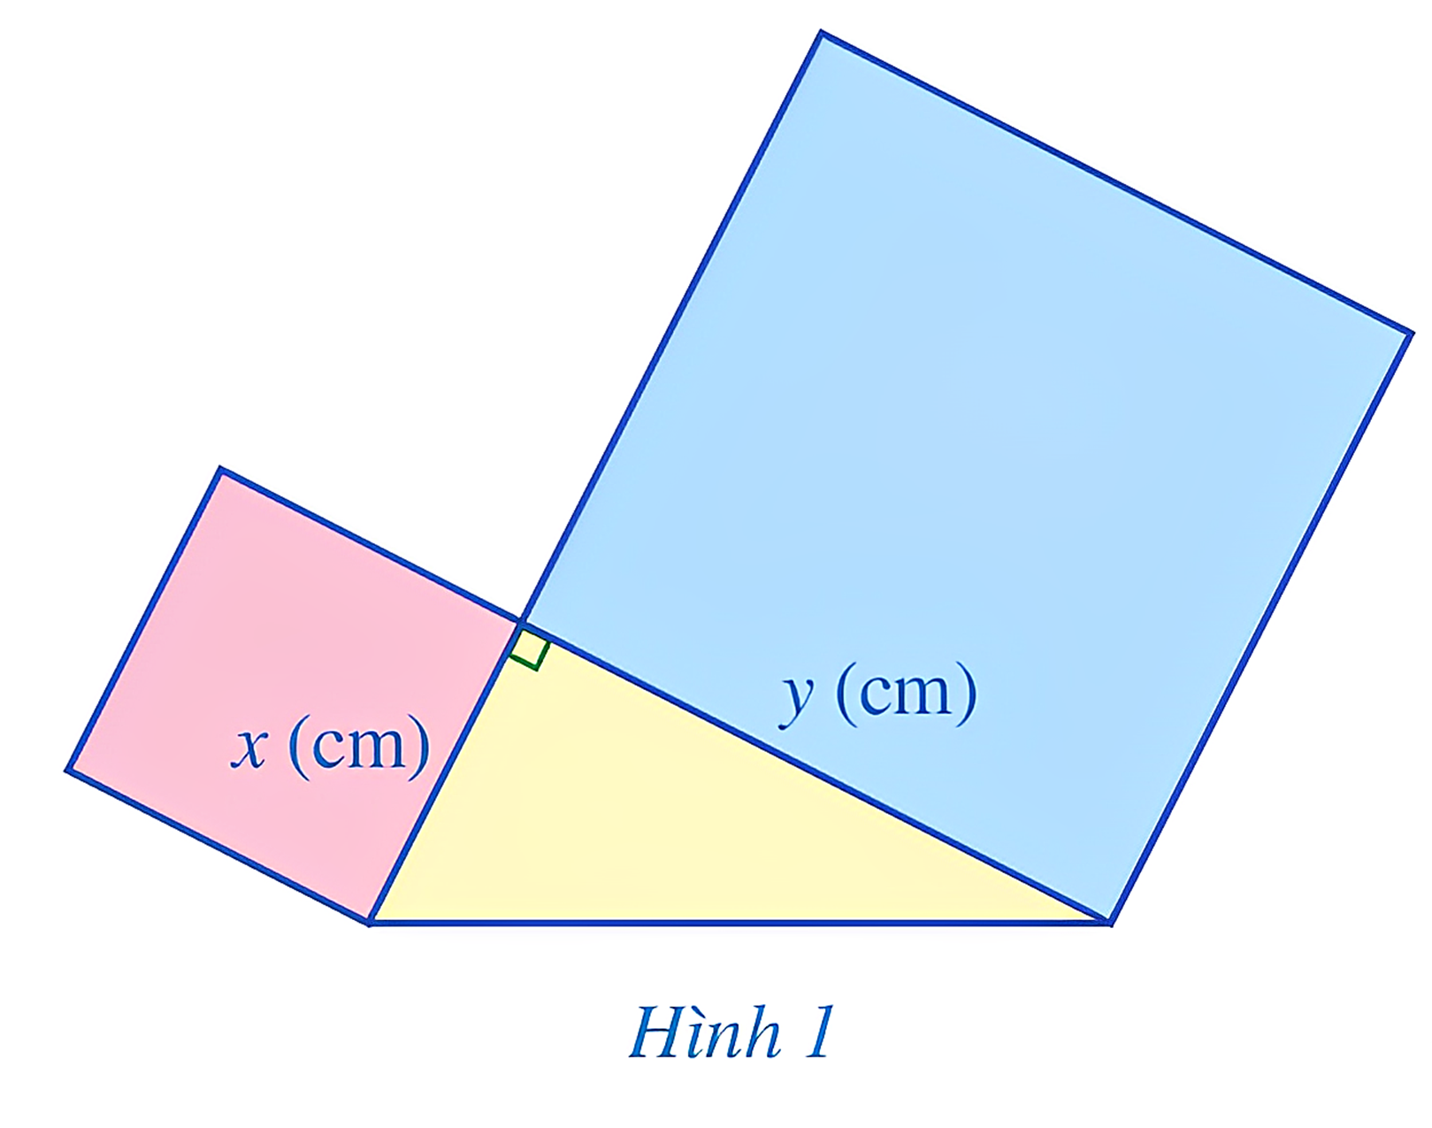
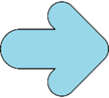
KHỞI ĐỘNG
Trong giờ học Mĩ thuật, bạn Hạnh dán lên trang vở hai hình vuông và một tam giác vuông có độ dài hai cạnh góc vuông là x (cm), y (cm) như Hình 1. Viết biểu thức thể hiện tổng diện tích của hai hình vuông và tam giác vuông đó.
$$x^{2}+y^{2}+\frac{1}{2}xy\left({ cm}^{2}\right)$$

Slide 3
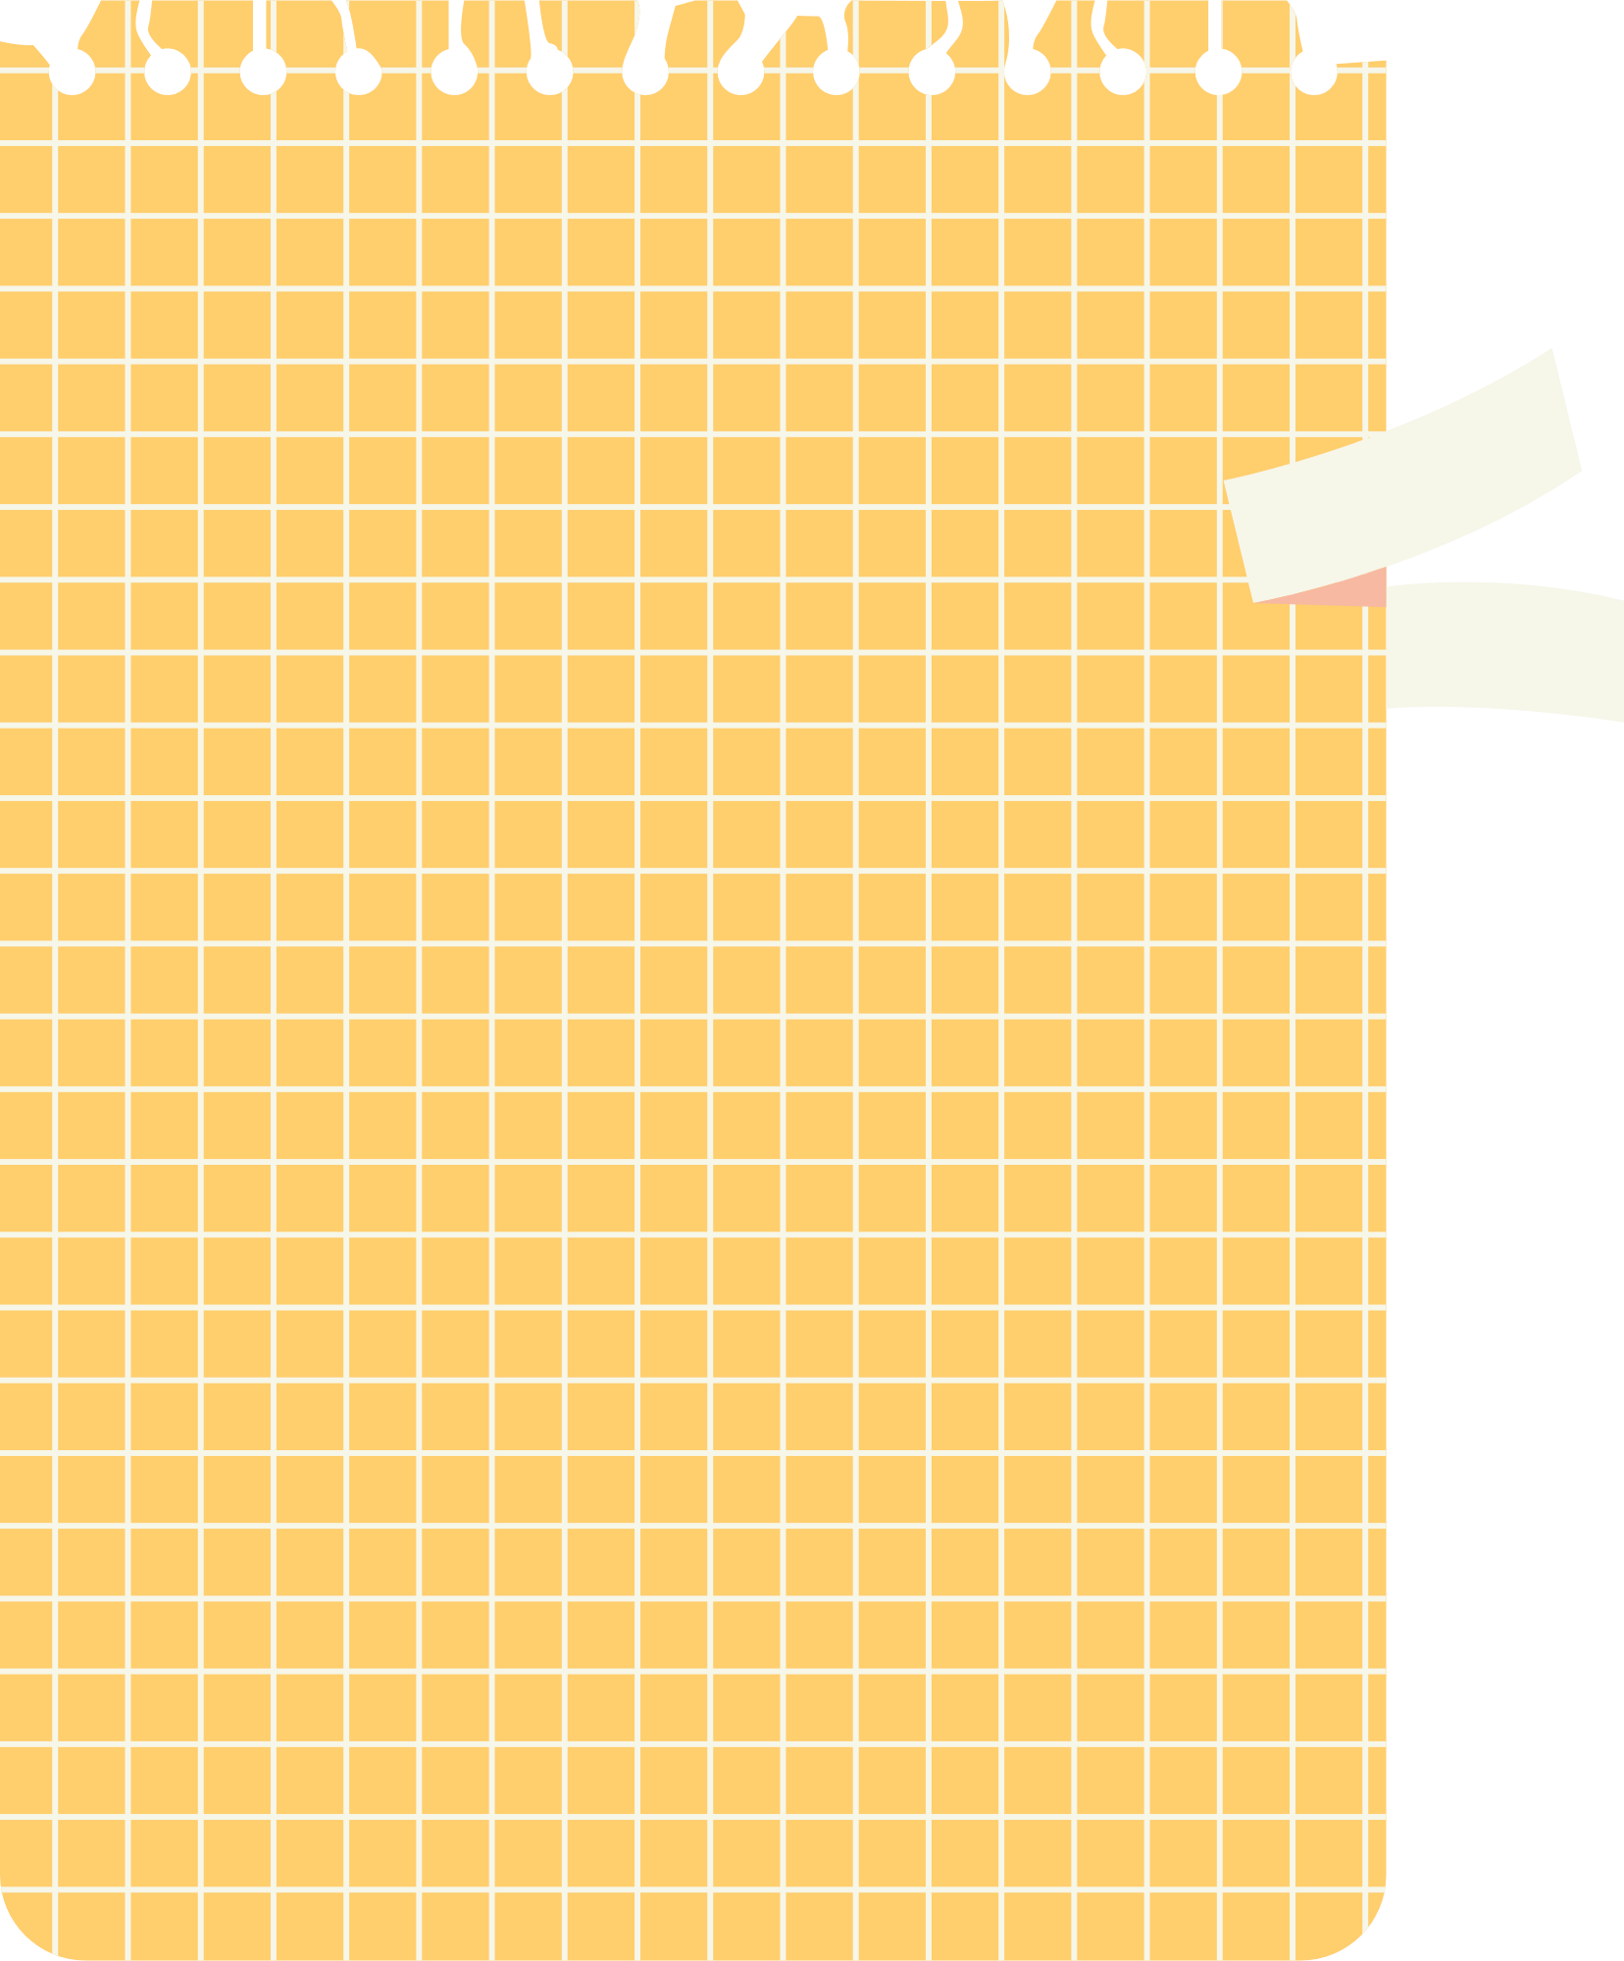
CHƯƠNG I: ĐA THỨC NHIỀU BIẾN
BÀI 1: ĐƠN THỨC NHIỀU BIẾN. ĐA THỨC NHIỀU BIẾN

Slide 4
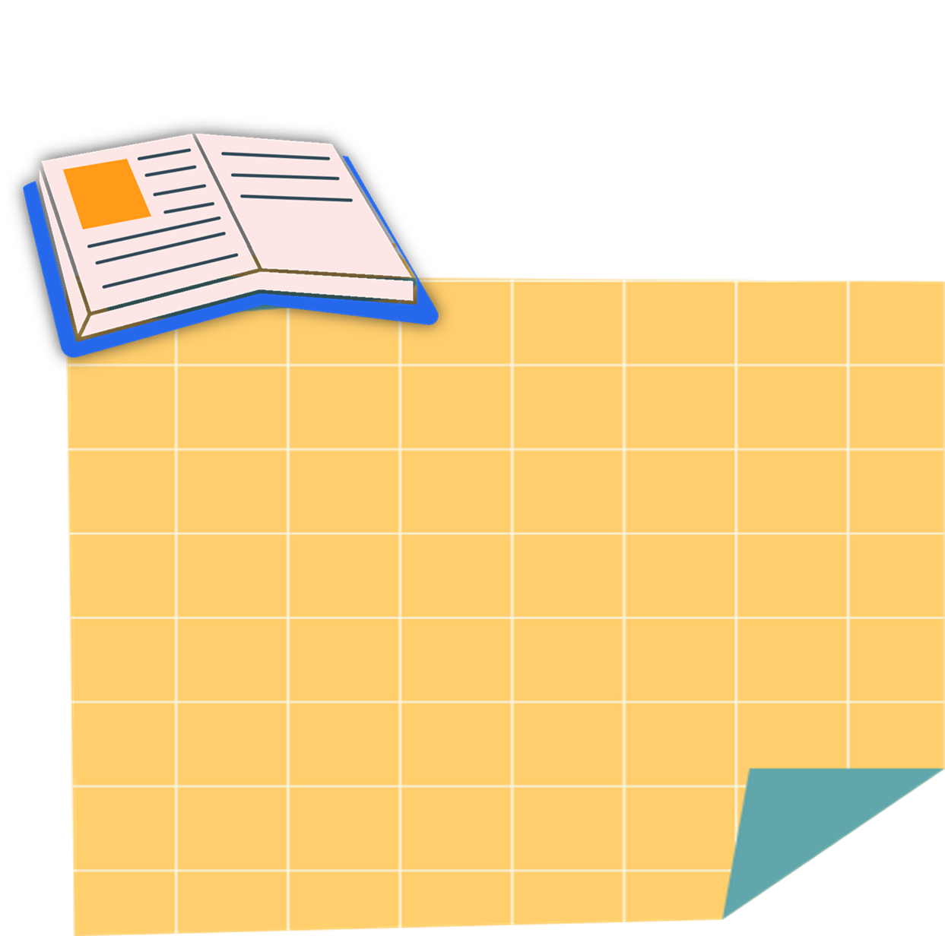
I
ĐƠN THỨC NHIỀU BIẾN
NỘI DUNG BÀI HỌC
II
ĐA THỨC NHIỀU BIẾN

Slide 5
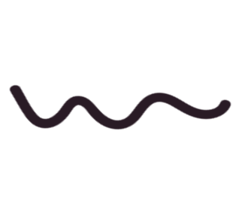
PHẦN I
ĐƠN THỨC NHIỀU BIẾN

Slide 6
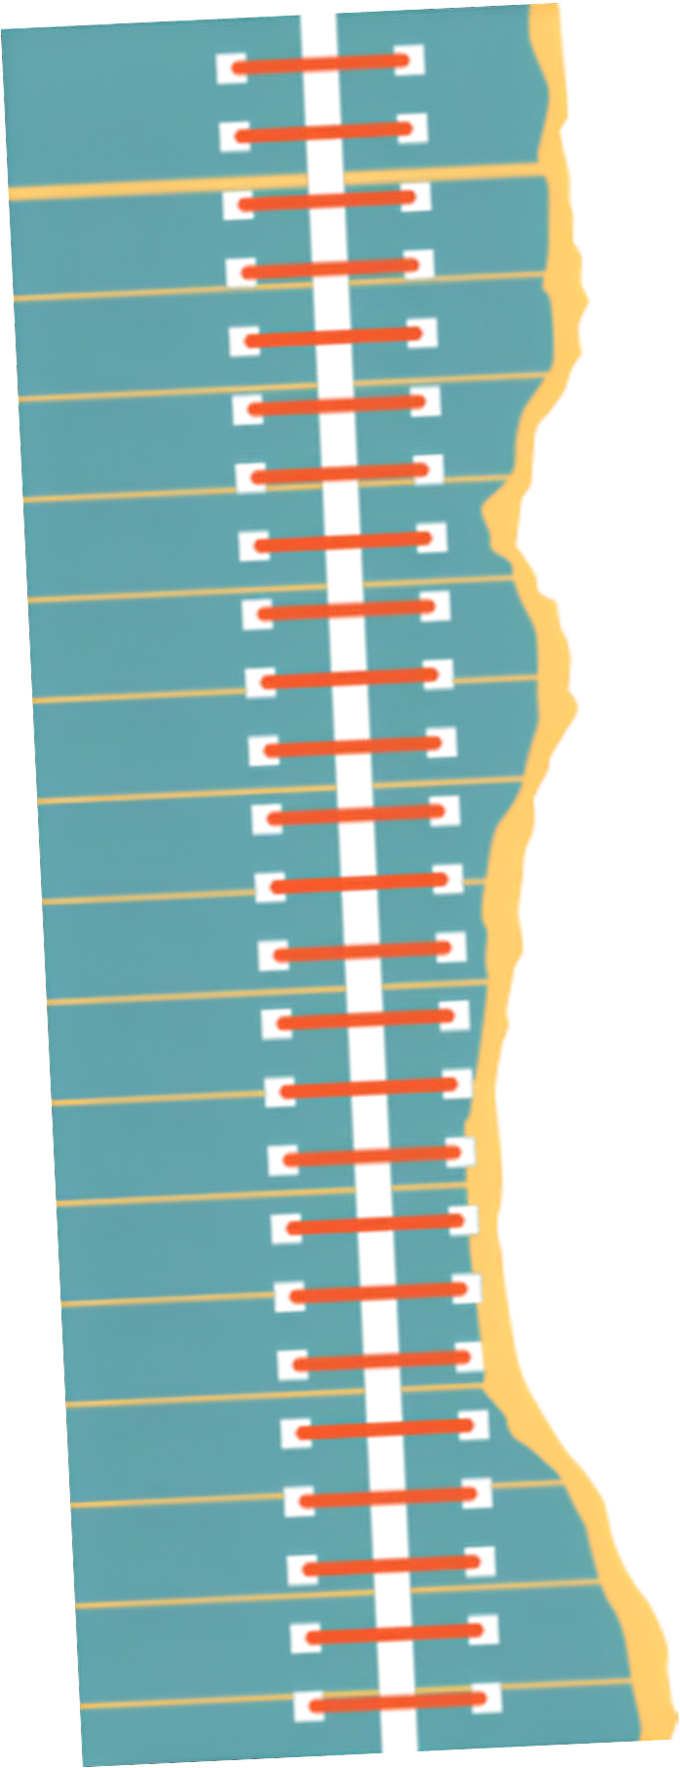
1. Khái niệm
Thảo luận nhóm đôi, hoàn thành HĐ1.
HĐ 1:
a) Viết biểu thức biểu thị:
Diện tích của hình vuông có độ dài cạnh là x (cm);
Diện tích của hình chữ nhật có độ dài hai cạnh lần lượt là 2x (cm), 3y (cm);
Thể tích của hình lập phương hình hộp chữ nhật có ba kích thước lần lượt là x (cm), 2y (cm), 3z (cm).
THẢO LUẬN NHÓM

Slide 7
Giải
Diện tích của hình vuông có độ dài cạnh là $x (cm)$ là: $x^{2}\left(cm^{2}\right)$
Diện tích của hình chữ nhật có độ dài hai cạnh lần lượt là $2x\left(cm\right),3y\left(cm\right)$ là:
$$2x.3y=6xy\left(cm^{2}\right)$$
Thể tích của hình hộp chữ nhật có ba kích thước lần lượt là $x\left(cm\right),2y\left(cm\right),3z\left(cm\right)$ là:
$$x.2x.3y=6x^{2}y \left(cm^{3}\right)$$

Slide 8
HĐ 1:
b) Cho biết mỗi biểu thức trên gồm những số, biến và phép tính nào?
Giải
Biểu thức | Số | Biến | Phép tính
$$x^{2}$$
$$6xy$$
$$6x^{2}y$$
1
$$x$$
Lũy thừa cơ số $x$
6
$$x; y$$
Nhân
6
$$x; y$$
Nhân, lũy thừa cơ số $x$
THẢO LUẬN NHÓM

Slide 9
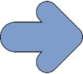
KẾT LUẬN
Đơn thức nhiều biến (hay đơn thức) là biểu thức đại số chỉ gồm một số, hoặc một biến, hoặc một tích giữa các số và các biến.
Các số thực, ví dụ số 4 có phải là đơn thức không?
Số 4 là một đơn thức

Slide 10
Ví dụ 1
Trong những biểu thức sau, biểu thức nào là đơn thức?
$$\frac{1}{2}x^{2}y^{2}xz$$
$$\frac{1}{4}$$
$$x$$
$$y$$
$$2x+y$$
$$x^{2}y$$
$$−3xy^{2}z^{3}$$
$(2x+ y)$không là đơn thức vì đây là một biểu thức cộng.

Slide 11
Luyện tập 1
Trong những biểu thức sau, biểu thức nào là đơn thức?
$$5y$$
$$y + \text{3}\text{z}$$
$$\frac{1}{2}x^{3}y^{2}x^{2}z$$

Slide 12
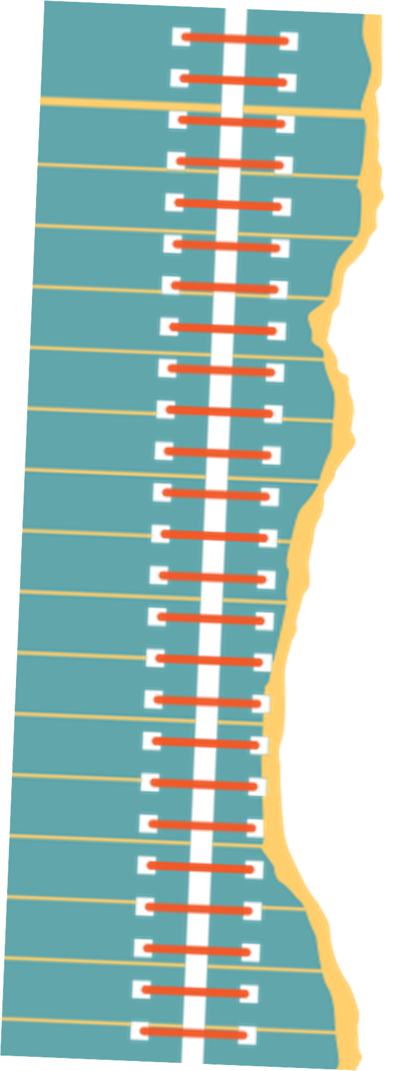
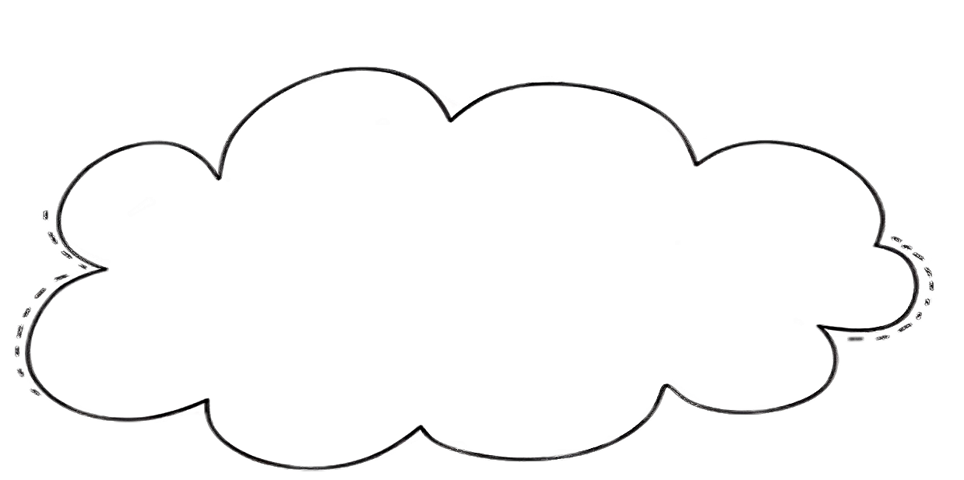
2. Đơn thức thu gọn
Xét đơn thức $2x^{3}y^{4}$. Trong đơn thức này các biến x, y được viết bao nhiêu lần dưới dạng một luỹ thừa với số mũ nguyên dương?
HĐ 2:
Giải
Mỗi biến $x; y$ được viết một lần dưới dạng một lũy thừa với số mũ nguyên dương.
Ta nói đơn thức $2x^{3}y^{4}$ là đơn thức thu gọn; $2$ là hệ số và $x^{3}y^{4}$ là phần biến của đơn thức đó.

Slide 13
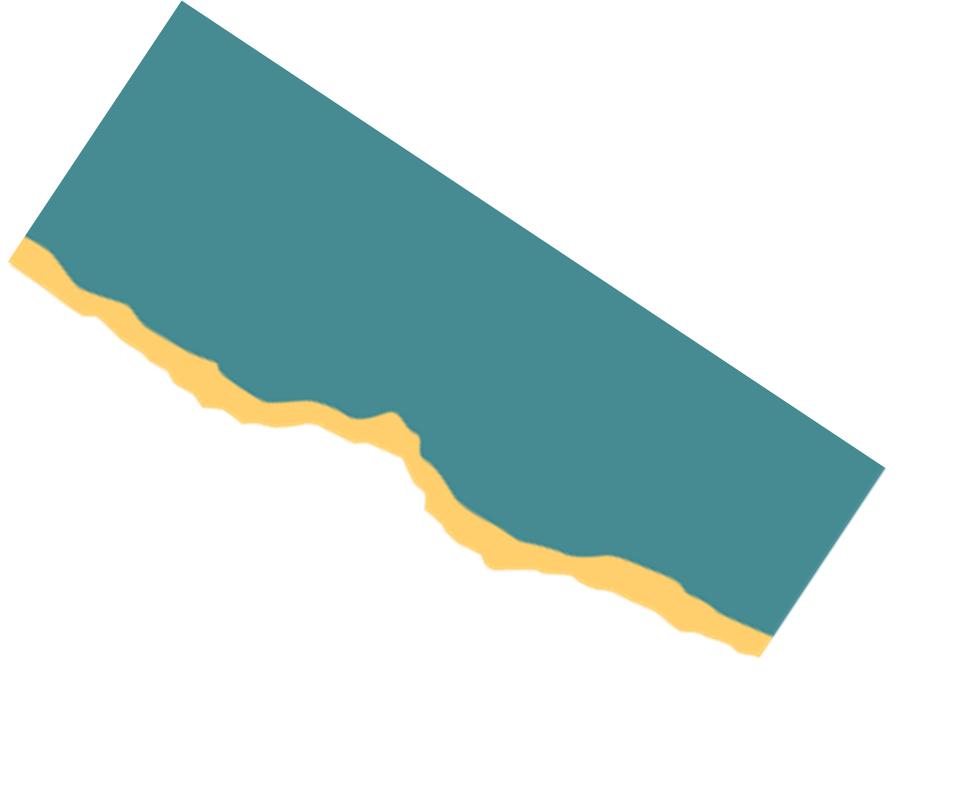
KẾT LUẬN
Đơn thức thu gọn là đơn thức chỉ gồm tích của một số với các biến, mà mỗi biến đá được nâng lên luỹ thừa với số mũ nguyên dương và chỉ được viết một lấn.
Số nói trên gọi là hệ số, phần còn lại gọi là phần biến của đơn thức thu gọn.
Lưu ý cách viết thông thường: ta viết hệ số trước, phần biến sau, các biến được viết theo thứ tự bảng chữ cái.

Slide 14
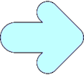
Ví dụ 2
a) Trong những đơn thức sau, đơn thức nào là đơn thức thu gọn?
$$\sqrt{2}; x; y; −5x^{2}y^{3}z^{4}; \frac{1}{4}x^{2}y^{2}xz^{3}$$
b) Thu gọn đơn thức: $2x^{3}y^{5}z^{5}z^{2}.$
Do $2x^{3}y^{5}z^{5}z^{2}=2x^{3}y^{5}z^{7}$
Nên đơn thức $2x^{3}y^{5}z^{5}z^{2}$ được thu gọn thành đơn thức$2x^{3}y^{5}z^{7}$.

Slide 15
Luyện tập 2
Thu gọn mỗi đơn thức sau:
Giải
$$y^{3}y^{2}z$$
$$y^{3}y^{2}z=y^{5}z;$$
$$\frac{1}{3}xy^{2}x^{3}z=\frac{1}{3}{x^{4}y}^{2}z$$
$$\frac{1}{3}xy^{2}x^{2}z$$
Chú ý:
Ta cũng coi một số là đơn thức thu gọn.
Khi nói đến đơn thức, không nói gì thêm thì ta hiểu đó là đơn thức thu gọn.

Slide 16
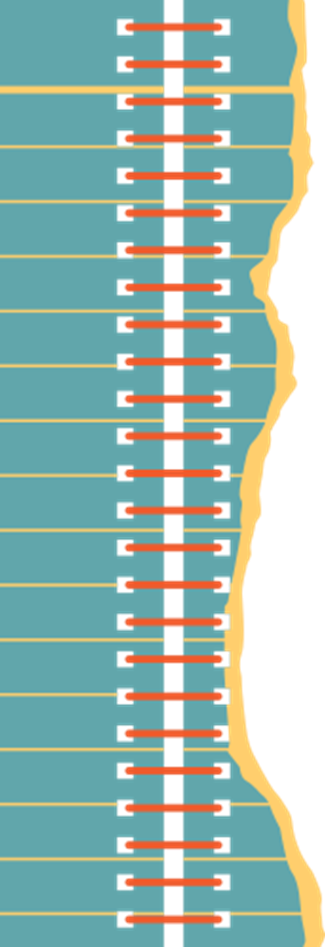
3. Đơn thức đồng dạng
HĐ 3:
Cho hai đơn thức: ${2x^{3}y}^{4}$ và ${−3x^{3}y}^{4}$.
a) Nêu hệ số của mỗi đơn thức trên.
b) So sánh phần biến của hai đơn thức trên.
Giải
a) Hệ số của $2x^{3}y^{4}$ là $2$
Hệ số của $−3x^{3}y^{4}$là: $−3$
b) Phần biến của hai đơn thức đều như nhau về số biến và lũy thừa của từng biến.

Slide 17
3. Đơn thức đồng dạng
$${2x^{3}y}^{4}$$
$${−3x^{3}y}^{4}$$
Hai đơn thức có hệ số khác 0
Ta nói hai đơn thức đó đồng dạng
Có cùng phần biến
KẾT LUẬN
Hai đơn thức đồng dạng là hai đơn thức có hệ số khác 0 và có cùng phần biến.

Slide 18
Ví dụ 3
Các đơn thức trong mỗi trường hợp sau có đồng dạng hay không? Vì sao?
Giải
$$−\frac{1}{3}x^{2}y^{3}z^{4}$$
$$−\frac{1}{3}x^{2}y^{3}z^{4}$$
a) Hai đơn thức ${−x^{2}y}^{3}z^{4}$ và
a) ${−x^{2}y}^{3}z^{4}$ và
đồng dạng vì chúng có hệ số khác 0 và có cùng phần biến
b) ${0,5xy}^{2}$ và ${0,5x}^{2}y$
$$−\frac{1}{3}x^{2}y^{3}z^{4}$$
b) Hai đơn thức ${0,5xy}^{2}$ và ${0,5x}^{2}y$ không đồng dạng vì chúng không có cùng phần biến
c) , ${−{6x}^{3}y}^{5}$ và $\sqrt{3}x^{3}y^{5}$

Slide 19
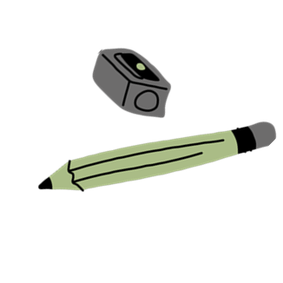
Ví dụ 3
Các đơn thức trong mỗi trường hợp sau có đồng dạng hay không? Vì sao?
Giải
$$−\frac{1}{3}x^{2}y^{3}z^{4}$$
$$−\frac{1}{3}x^{2}y^{3}z^{4}$$
a) ${−x^{2}y}^{3}z^{4}$ và
c) Những đơn thức , ${−{6x}^{3}y}^{5}$
và $\sqrt{3}x^{3}y^{5}$đồng dạng vì chúng có hệ số khác 0 và có cùng phần biến.
b) ${0,5xy}^{2}$ và ${0,5x}^{2}y$
$$−\frac{1}{3}x^{2}y^{3}z^{4}$$
c) , ${−{6x}^{3}y}^{5}$ và $\sqrt{3}x^{3}y^{5}$

Slide 20
Luyện tập 3
Các đơn thức trong mỗi trường hợp sau có đồng dạng hay không? Vì sao?
a) $x^{2}y^{4};$ ${−{6x}^{2}y}^{4}$ và $\sqrt{5}x^{2}y^{4}$
Các đơn thức đồng dạng, vì cùng phần biến và có hệ số khác 0.
b) ${−x}^{2}y^{2}z^{2}$ và ${−2x}^{2}y^{2}z^{3}$
Các đơn thức không đồng dạng vì không cùng phần biến.

Slide 21
4. Cộng, trừ các đơn thức đồng dạng
Thảo luận nhóm đôi, hoàn thành HĐ4.
HĐ 4:
a) Tính tổng: $5x^{3} + 8x^{3}$
$=13x^{3}$
b) Tính hiệu: $10y^{7} −15y^{7}$
$$=−5y^{7}$$
Khi cộng hoặc trừ các đơn thức một biến có cùng số mũ ta cộng hoặc trừ phần hệ số, giữ nguyên phần biến.
THẢO LUẬN NHÓM

Slide 22
Để cộng (hay trừ) các đơn thức đồng dạng, ta cộng (hay trừ) các hệ số với nhau và giữ nguyên phần biến.
KẾT LUẬN
Lưu ý:
Chỉ thực hiện phép tính cộng, trừ rút gọn với các đơn thức đồng dạng với nhau.

Slide 23
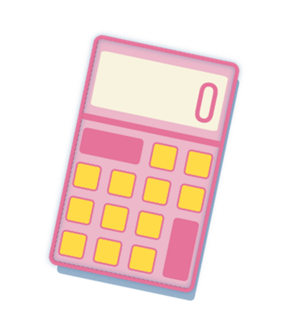
Ví dụ 4
Thực hiện phép tính:
$$a) 3x^{2}y^{3}+4x^{2}y^{3}$$
$$=\left(3+4\right)x^{2}y^{3}=7x^{2}y^{3}$$
$$b) 4x^{3}y^{2}−7x^{3}y^{2}$$
$$=\left(4−7\right)x^{3}y^{2}=−3x^{3}y^{2}$$
$$c) 8xy^{3}+xy^{3}$$
$$=\left(8+1\right)xy^{3}=9xy^{3}$$

Slide 24
Luyện tập 4
Thực hiện phép tính:
$$a) 4x^{4}y^{6}+2x^{4}y^{6}$$
$$=\left(4+6\right)x^{4}y^{6}=10x^{4}y^{6}$$
$$b) 3x^{3}y^{5}−5x^{3}y^{5}$$
$$=(3−5)x^{3}y^{5}=−2x^{3}y^{5}$$

Slide 25
II
ĐA THỨC NHIỀU BIẾN

Slide 26
1. Khái niệm
HĐ 5:
Cho biểu thức $x^{2}+2xy+y^{2}$
a) Biểu thức trên có bao nhiêu biến?
b) Mỗi số hạng xuất hiện trong biểu thức có dạng như thế nào?
Giải
a) Biểu thức có 2 biến.
b) Mỗi số hạng là một đơn thức (một biến hoặc nhiều biến).

Slide 27
KẾT LUẬN
Đa thức nhiếu biến (hay đa thức) là một tổng của những đơn thức.
Ví dụ:
$P=3xy+1$ là đa thức của biến $x,y$;
${Q=x}^{3}+y^{3}+z^{3}−3xyz$ là đa thức của ba biến $x,y,z.$
Chú ý: Mỗi đơn thức được coi là một đa thức.

Slide 28
Ví dụ 5
Trong những biểu thức sau, biểu thức nào là đa thức?
$$−3xy^{2}z^{3}+ \frac{1}{2}x^{2}y^{2}z$$
$$\frac{x+y}{x−y}$$
$$2x+y+x^{2}y$$

Slide 29
Luyện tập 5
Trong những biểu thức sau, biểu thức nào là đa thức?
$$y+3z+\frac{1}{2}y^{2}z$$
$$\frac{x^{2}+y^{2}}{x+y}$$

Slide 30
2. Đa thức thu gọn
Cho đa thức: Thực hiện phép cộng các đơn thức đồng dạng sao cho trong đa thức $P$ không còn hai đơn thức nào đồng dạng.
HĐ 6:
$$P=x^{3}+2x^{2}y+x^{2}y+3xy^{2}+y^{3}$$
$P=x^{3}+2x^{2}y+x^{2}y+3xy^{2}+y^{3}$.
Giải
$$=x^{3}+\left(2x^{2}y+x^{2}y\right)+3xy^{2}+y^{3}$$
$$= x^{3}+3x^{2}y+3xy^{2}+y^{3}$$
Thu gọn đa thức là làm cho trong đa thức đó không còn hai đơn thức nào đồng dạng.

Slide 31
Ví dụ 6
Thu gọn đa thức
$$Q=x^{2}+y^{2}{+ z}^{2}+ xy+xy+yz+yz+2zx.$$
Giải
Ta có
$$Q=x^{2}+y^{2}{+ z}^{2}+ xy+xy+yz+yz+2zx$$
$$=x^{2}+y^{2}{+ z}^{2}+(xy+xy)+(yz+yz)+2zx$$
$$=x^{2}+y^{2}{+ z}^{2}+2xy+2yz+2zx$$

Slide 32
Luyện tập 6
Thu gọn đa thức
$$R=x^{3}−2x^{2}y−x^{2}y+3xy^{2}−y^{3}$$
Giải
Ta có
$$R=x^{3}−2x^{2}y−x^{2}y+3xy^{2}−y^{3}$$
$${=x}^{3}+(−2−1)x^{2}y+3xy^{2}−y^{3}$$
$${=x}^{3}−3x^{2}y+3xy^{2}−y^{3}$$

Slide 33
3. Giá trị của đa thức
Cho đa thức: Đa thức $P$ được xác định bằng biểu thức nào? Tính giá trị của $P$ tại $x =1; y=1$.
HĐ 7:
$$P=x^{2}−y^{2}$$
Giải
Đa thức $P$ được xác định bằng biểu thức: $x^{2}−y^{2}$
Thay $x=1;y=1$ vào biểu thức $x^{2}−y^{2}$ được:
$$1^{2}−1^{2}=0$$

Slide 34
Ví dụ 7
Tính giá trị của đa thức $P=x^{2}−2xy+y^{2}$ tại $x =2; y=−1$.
Giải
Giá trị của đa thức $P=x^{2}−2xy+y^{2}$ tại $x =2; y=−1$.
$$2^{2}−2.2.\left(−1\right)+{\left(−1\right)}^{2}=4−\left(−4\right)+1$$
$$=4+4+1=9$$

Slide 35
Luyện tập 7
Tính giá trị của đa thức $Q=x^{3}−3x^{2}y+3xy^{2}−y^{3}$ tại $x =2; y=1$.
Giải
Giá trị của đa thức Q tại $x=2; y=1$ là:
$$2^{3}−3.2^{2}.1+3.2.1^{2}−1^{3}=1$$

Slide 36
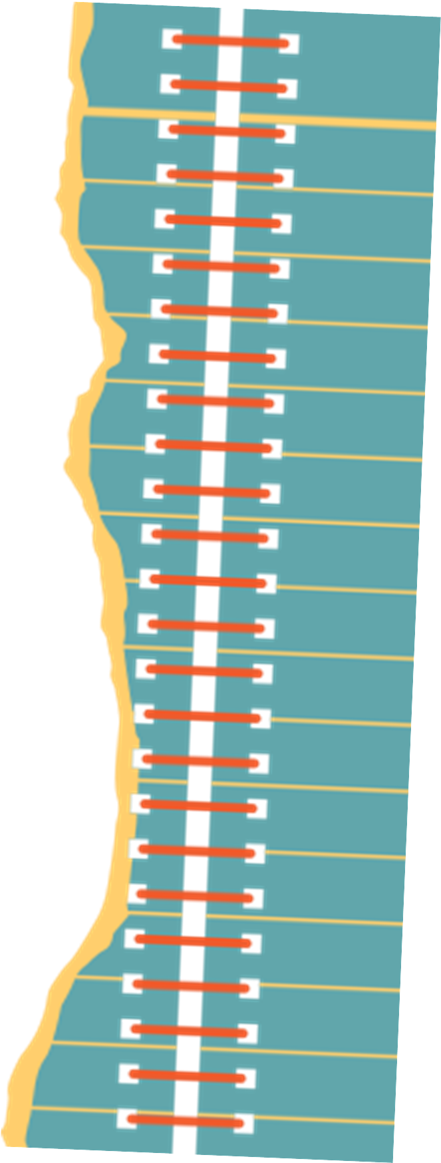
HƯỚNG DẪN VỀ NHÀ
Tiết sau học tiếp II
Ghi nhớ kiến thức trong bài.
Hoàn thành bài tập trong SBT

